Slide 1
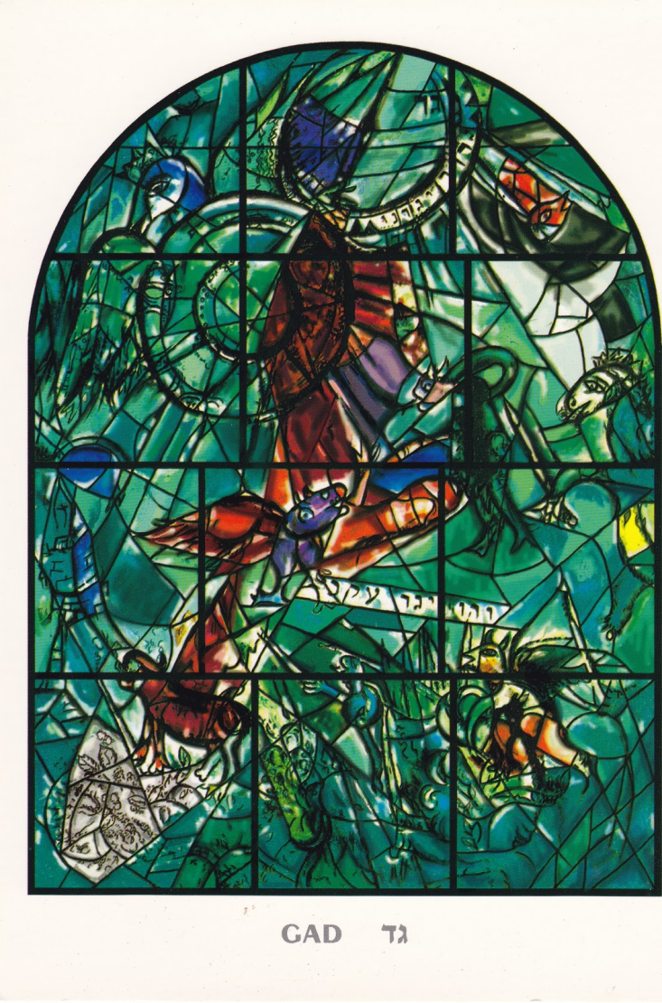
GAD: Aanvalluh!

Slide 2
GAD: Aanvalluh!
Er moet gevochten worden
Het moet een heilige oorlog zijn

Slide 3
GAD: Aanvalluh!
Defensie moet op orde zijn
Aanval de beste verdediging

Slide 4
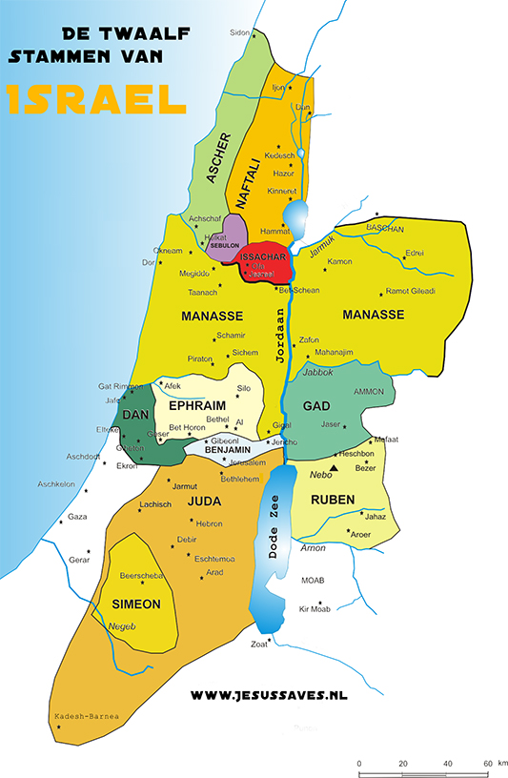
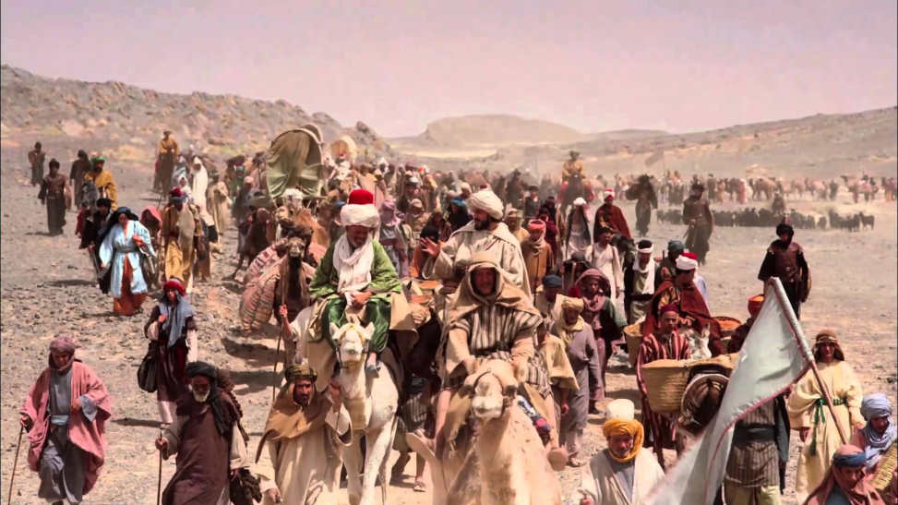
DEFENSIE OP ORDE?
Gadieten die vechten als leeuwen
Wij zitten ook in het verhaal
Hij pakt je op je zwakste plek
Wat goed voelt of wat God zegt?
Een open uitnodiging
Martyria – getuigenis

Slide 5
AANVAL: DE BESTE VERDEDIGING!
Bolwerken slechten voor God
Geen terug- maar toeloop
Woord en gebed
Het geluk van Gad
De goede djihaad

